Slide 1

스마트한 사업 제안
프레젠테이션
BUSINESS PROPOSAL
www.reallygreatsite.com
성과 중심의 스마트한 사업 계획 발표
발표자 : 김서영
2029.12.31

Slide 2
Table of Contents
BUSINESS PROPOSAL
www.reallygreatsite.com
성과 중심의 스마트한 사업 계획 발표
01. 서론
02. 사업 아이디어 소개
03. 시장 분석
04. 사업 전략
05. 재무 계획
06. 결론 및 기대 효과
02

Slide 3

01. 서론
사업 제안의 배경과 목적
이 사업 제안은 시장의 현재 문제점을 해결하고, 새로운 기회를 창출하기 위해 마련되었습니다.
변화하는 트렌드와 고객 니즈를 반영하여 경쟁력을 강화하고자 합니다.
급변하는 시장 환경에서 지속 가능한 성장을 이루기 위해, 본 사업은 혁신적인 접근법과 효율적인 실행 방안을 제공합니다.
이를 통해 고객 가치를 높이고, 기업의 성과를 극대화하는 것이 목표입니다.
03

Slide 4

01. 서론
주요 시장 기회와 문제 정의
현재 시장은 기술 발전과 소비자 니즈의 변화로 새로운 기회를 맞이하고 있습니다. 그러나 기존의 서비스나 제품은 이러한 변화에
충분히 대응하지 못하고 있어 고객 불만족이 증가하고 있습니다.
1
2
3
현재의 시장 상황은 이러한 기대치를
충족하지 못하고 있어 충성도와 참여도가
낮아지는 문제가 발생하고 있습니다.
본 사업 제안은 문제를 해결하고,
고객의 신뢰를 회복할 수 있는 기회를
제공합니다.
글로벌 트렌드와 로컬 시장 데이터를 바탕으로,
본 사업은 성장 가능성이
높은 시장으로 확인되었습니다.
04

Slide 5
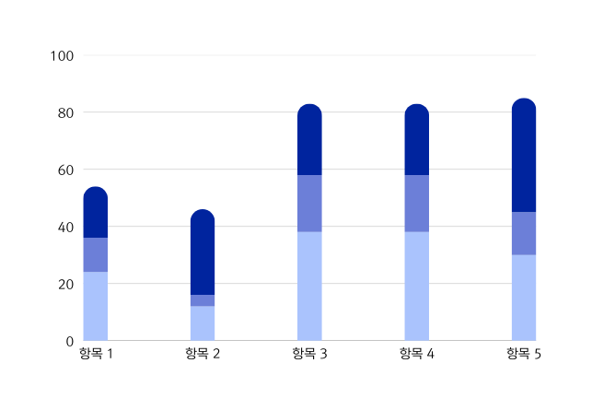
02. 사업 아이디어 소개
제안하는 아이디어 및 서비스
본 제안은 고객의 핵심 니즈를 충족시키기 위해 개발된 혁신적인 서비스입니다.
기존 솔루션의 한계를 넘어서는 새로운 접근법을 제공하며, 사용자 경험을 최적화하는 데 중점을 두고 있습니다.
맞춤형 솔루션
우리의 서비스/제품은 문제를 해결하기 위한 맞춤형 솔루션으로,
최신 기술과 고객 중심 설계를 통해 차별화된 가치를 제공합니다.
이를 통해 시장에서 경쟁 우위를 확보할 수 있습니다.
#사업
#아이디어
#제안
05

Slide 6
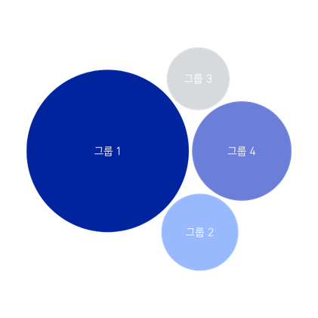
03. 시장 분석
타겟 시장 및 고객 그룹
본 사업은 특정 연령대, 직업군, 지역 등으로 구성된 고객층을 주요 타겟으로 설정하고 있습니다.
이들은 문제/필요를 겪고 있으며, 우리의 솔루션을 통해 이를 효과적으로 해결할 수 있습니다
주요타겟
우리는 도심 거주 20~30대를 대상으로, 그들의 생활 방식과 소비 패턴에
최적화된 제품/서비스를 제공합니다.
이로써 충성도 높은 고객층을 형성할 수 있습니다.
#타겟
#고객
#솔루션
06

Slide 7

04. 사업 전략
핵심 운영 전략
본 사업의 성공을 위해 자원을 효율적으로 활용하며, 핵심 프로세스를 최적화해 운영 비용을 줄이고 성과를 극대화합니다.
1
2
3
비용 절감 전략
생산성 향상, 자원 효율성 극대화,
불필요한 비용 절감 등으로 비용을 줄입니다.
품질 관리 및 개선 전략
품질 관리 시스템을 통해 제품 품질을 지속적으로
모니터링하고 개선합니다.
디지털화 및 자동화 전략
운영 과정에서 수동적인 작업을 자동화하고,
데이터를 기반으로 의사결정을 내립니다.
07

Slide 8

05. 재무 계획
예상 수익 및 비용 분석
수익 분석에 따르면, 우리는 첫 해에 예상 수익이 발생할 것을 예상하고, 3년 내에 목표 수익을 달성할 것으로 보입니다.
이는 타겟 시장, 판매 전략에 기반한 예측입니다.
구분 | 예상 수익 | 예상 수익 | 전체 비용
구분 | 상반기 | 하반기 | 전체 비용
항목1 | 000 | 000 | 000
항목2 | 000 | 000 | 000
항목3 | 000 | 000 | 000
항목4 | 000 | 000 | 000
08

Slide 9

06. 결론 및 기대 효과
예상되는 성과와 성공 가능성
본 사업은 명확한 목표 시장과 차별화된 경쟁력을 바탕으로 예상되는 성과가 큽니다. 초기 단계에서 고객 반응을 확인한 후,
지속적인 마케팅과 품질 개선을 통해 매출 성장을 이끌어낼 것입니다.
고객 충성도 증가 및 반복 구매율 향상
고객의 만족도를 높이고, 지속적인 품질 개선과
고객 맞춤형 서비스를 통해 고객 충성도가
증가할 것으로 예상됩니다.
매출 성장 및 시장 점유율 확대
점진적으로 시장에서의 입지를 확립하면서
시장 점유율을 확대할 가능성이 큽니다.
브랜드 인지도 향상 및 경쟁 우위 확보
본 사업의 독창적인 서비스나 제품은
시장에서 빠르게 브랜드 인지도를
높일 것으로 예상됩니다.
09

Slide 10

06. 결론 및 기대 효과
협력 요청 및 다음 단계 제안
우리의 사업은 독창적이며, 시장에서의 반응을 통해 이미 검증된 잠재력을 가지고 있습니다. 따라서 예상되는 성공 가능성은 매우 높으며,
이를 통해 장기적인 안정적인 수익을 창출할 것으로 기대합니다.
성공적인 파트너십을 위한 첫 걸음
우리는 귀사의 전문성과 리소스를 통해 본 사업의 성공 가능성을 더욱 강화할 수 있다고 확신합니다. 따라서, 본 제안서에 대한 긍정적인 검토를 부탁드리며,
이를 바탕으로 구체적인 협력 방안을 논의하고자 합니다. 우선, 다음 단계로는 구체적인 미팅 일정 제안을 통해 상호 협력의
세부 사항을 조율하고, 실행 계획을 수립하는 것이 필요합니다.
10

Slide 11
Q&A
감사합니다.
발표자 : 김서영
2029.12.31
11

